Slide 1
CSN3 a Roma, 12/13 aprile 2018
Resoconto
Comunicazioni del presidente M. Taiuti
Il 23 marzo 2018 al Gran Sasso c'e' stato il referaggio di LUNA MEGAVOLT.
(che e’ un progetto premiale MIUR, fasci di p e α a 3.5 MeV su targhetta gas
o solido per studio sezioni d’urto per astrofisica, fusione ed ambiente). Relazioni
su progetto, linea di fascio, rivelatore. Giudicato positivamente. INFN intende
trasformare LUNA in facility con funzionamento a carico di LNGS (quindi con
PAC, et.et.) Da definire ancora per quanto tempo l’acceleratore sara’ «proprieta’»
di LUNA. Interviene Ferroni che dice che INFN vuole presentare il progetto al
CTS, la CSN3 e’ d’accordo.
L’ 11 aprile 2018 si e’ tenuta la riunione per la European Strategy per la fisica delle
particelle. C’erano i presidenti delle CSN ed i direttori dei laboratori europei
e il presidente della commissione calcolo. Taiuti si e’ ispirato all’ultimo rapporto
NUPECC.
Per il GR3 dopo ALICE non e’ piu’ in vista nessun grosso impegno al CERN.
Di contro VIRGO si sta dimostrando sempre piu’ interessata al programma di
astrofisica nucleare che e’ parte integrante della attivita’ di GR3.
Manca al momento un piano astronucleare organico in CSN3. Quindi viene
istituito un gruppo di lavoro, che presenti a settembre un libro bianco. Taiuti
propone come coordinatore Brogini. La CSN3 e’ d’accordo.

Slide 2
CSN3 a Roma, 12/13 aprile 2018
Resoconto
Comunicazioni del presidente M. Taiuti
Recentemente la direzione INFN ha messo a disposizione 20 kE per progetti di
nuovi giovani neoricercatori. Due di questi finanziamenti sono stati aggiudicati
a Noferini (Bo) e Lombardo (Ct) su progetti di Gr3.
La CSN3 ha l’incarico di controllare quei progetti → verranno seguiti dai rispettivi
direttori di sezione.
Il 17 – 5- 2018 ci sara’ una visita di Taiuti, Nappi, Masiero e Campana al Jlab.

Slide 3
Comunicazioni del rappresentante in Giunta, Eugenio Nappi
L'Electron-Ion Collider : il DOE ha chiesto ad INFN le sue intenzioni; INFN ha da
sempre mostrato un grande interesse. C’e’ gia’ un gruppo nutrito italiano
interessato all’impresa (tre l’altro : Marco Radici lo scorso novembre cooptato
nello steering group degli Users Group). In Italia c’e’ stata la prima riunione fuori
dagli USA della collaborazione.
E’ stato deciso che tutte le attivita’ di EIC transiteranno per la CSN3.
esperimenti saranno messi tutti in GR3 (e non in GR1).
EIC e’ pilotato dagli USA ma gia’ adesso ci sono oltre 700 scienziati che ci lavorano,
di 167 istituzioni di 29 nazioni.
Nappi invita gia’ da adesso chi e’ interessato a preparare i gruppi e la burocrazia.
Attulmente EIC e’ stato messo sotto review dal National Academy of Science
(organismo USA che sta piu’ in alto di DOE). DOE aspetta l’esito della review
per settembre 2018 e poi inizia la propria procedura.
La decisione del sito dove (Brookhaven o JLab) verra’ presa ad inizio 2019. Se tutto
va bene la costruzione avverra’ tra il 2025 ed il 2030.
Gia’ ora gli USA hanno fatto delle call per R&D e con queste il gruppo di Trieste-
Roma Sapienza-Roma3-Ferrara (25 FTE) hanno ricevuto dei soldi.
A giugno viene invitato in CSN3 il responsabile nazionale di EIC e a settembre ci
sara’ una riunione europea sulla Road Map che indichera’ strategie per questo tipo
di fisica.

Slide 4
Comunicazioni del rappresentante in Giunta, Eugenio Nappi
Situazione concorsi, grosso passo in avanti. Approvato nuovo disciplinare, molta
piu’ trasparenza. Proposta dei direttori sulla composizione delle commissioni.
Le due brutte esperienze del passato hanno insegnato. In particolare, per l’ultima
(concorso Dirigente di Ricerca) il Consiglio di Stato ha consigliato di NON
approvare gli atti, tenere buona la documentazione e nominare una nuova
commissione. La nuova commissione e’ composta da :
IACOPINI (presidente)
PALLAVICINI(GR2), BRACCO (GR3), PENATI (teorica, Bicocca),
GAMBINO (GR5)
Invece degli aggettivi si useranno i numeri per la valutazione. Avranno 6 mesi di
tempo per decidere.
A breve nuovi concorsi per Dirigente Tecnologo e Dirigente di Ricerca con nuovo regolamento. Si sta aspettando l’OK del Ministero per i Dirigenti Tecnologi.
INFN sta premendo sul Ministero per potere avere delle posizioni tenure track stile
universitario (RTDB). Attualmente non esiste questa figura per l’INFN e cio’
puo’ generare una disparita’ sgradevole rispetto agli universitari.
La Giunta si ripromette di presentare presto un piano per ulteriori concorsi :
Primo Tecnologo, Ricercatore, Tecnologo.

Slide 5
Comunicazioni del rappresentante in Giunta, Eugenio Nappi
COFUND FELLINI, borse per stranieri ; 15 posizioni; da bandire entro l’anno.
Sono borse per giovani. Ci vogliono 4 anni esperienza dopo il dottorato ed il
candidato deve essere stato all’estero la maggior parte del tempo (non piu’ di 12
mesi in Italia negli ultimi 3 anni).
Stabilizzazioni (Tecnologi e CTER).
Quest’anno saranno portate a termine tutte le stabilizzazioni. Se i fondi promessi
dal Ministero non arriveranno allora fatalmente il costo delle stabilizzazioni
ricadra sui 73 posti in piu’ dati dal Ministero ultimamente.
Nappi ha insistito molto che persone italiane partecipino al bando IUPAP (deadline
1-9-2018) di premi da 1000 Euro da dare a lavori di ricerca. Notare che e’ un
bando aperto a tutti nel mondo. A proposito : Nappi sta nella commissione di
valutazione. E’ un premio basso di valore venale e ci sono solo 3 vincitori (!!)
ma e di GRANDE PRESTIGIO. Nessun italiano ha partecipato l’anno scorso.
Io vi avevo girato l’email del bando intorno al 25 marzo scorso.

Slide 6
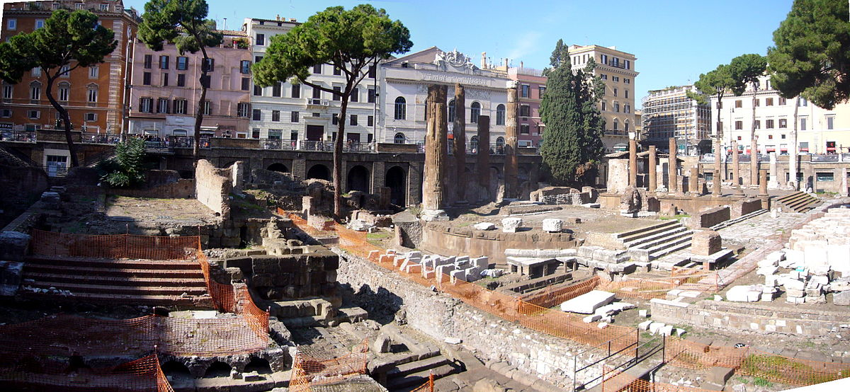
Stima preliminare del bilancio 2019 esperimenti GR3
Taiuti e’ convocato il 7 maggio in presidenza per dare una stima delle richieste per
il 2019. I responsabili nazionali degli esperimenti di Gr3 sono stati avvisati ed
hanno ricevuto un foglio Excel da compilare. La stima del totale delle richieste
per il 2019 si aggira intorno ai 12 ME (manca ancora NUMEN che probabilmente
sara’ intorno ai 250 kE) . E’ una buona cifra.
E’ seguita una esposizione dettagliata delle previsioni di richieste 2019 degli esperimenti : ASACUSA, GAMMA, n_TOF, MAMBO, PRISMA-FIDES, LUNA, NUMEN, NEWCHIM, EXOTIC, VIP, JEDI, ASFIN2, NUCL-EX, ERMA2,
ULYSSES, FOOT, FAMU, AEGIS, ALICE. La situazione in generale degli
Esperimenti e delle richieste e’ buona. Ci sono alcune criticita’ e richieste poco
chiare. I responsabili nazionali verranno sentiti.

Slide 7
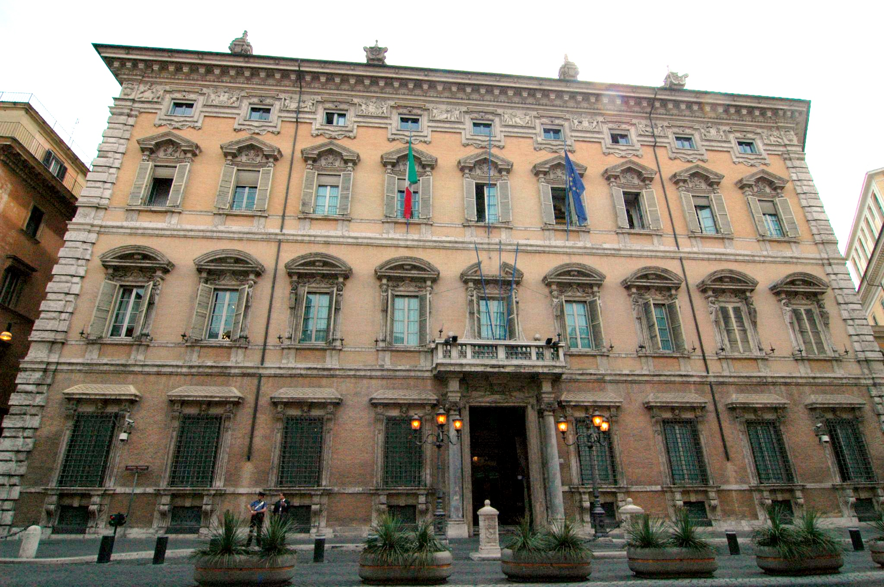
Seminario sul Trasferimento Tecnologico
Cino Matacotta (amministrazione centrale, ufficio Trasferimento Tecnologico)
ha tenuto un seminario. Ci ha descritto vari aspetti (che gia’ avevamo
sentito qui a Pv da Agostino) : il valore delle informazioni, la confidenzialita’,
interazioni con le imprese, la struttura dell’ufficio TT, la Commissione
Nazionale per il Traferimento Tecnologico (di cui fa parte Agostino Lanza) ed
i servizi che offrono, etc.etc.
Ha parlato in particolare del programma R4I (Research For Innovation) che e’ un
bando annuale di autofinanziamento (ovvero: viene da parte degli introiti INFN
dalle royalties per i brevetti) per PROGETTI ‘ULTIMO MIGLIO’.
A settembre 2017 il finanziamento fu di 100 kE, a settembre 2018 sara’ 150 kE.

Slide 8
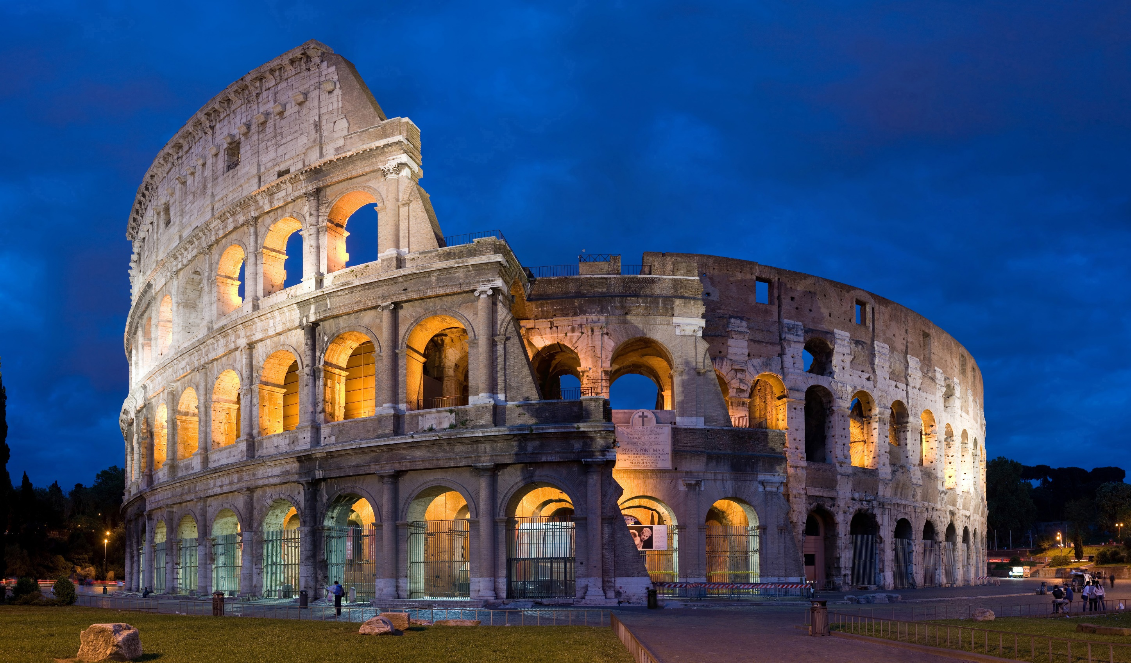
Proposta di Borse per Stage di GR3 (Alba Formicola)
La proposta presentata costera’ 70 kE. Il bando sara’ diviso in 2 parti, uno per
studenti della Magistrale (durata 3 mesi), l’altro per gli studenti della triennale
(durata 1 mese). Sara’ un’attivita’ svolta presso un laboratorio, nazionale o
estero, supervisionato da uno scienziato appartenente al laboratorio che fungera’
da tutor.
In particolare per gli studenti della Magistrale il bando sara’ focalizzato sui seguenti
punti fondametali :
- titolo progetto
- laboratorio ospitante attivita’
- scopo formativo
- durata trimestrale
- importo tra i 2 kE e 6 kE (dipende dal luogo del laboratorio)
- viaggio rimborsato
- eta’ candidato : max 26 anni
Si pensa inizialmente di restringere l’area scientifica ad una dozzina di programmi
di ricerca e di far partire i bandi nel 2019. E’ seguita una lunga discussione.

Slide 9
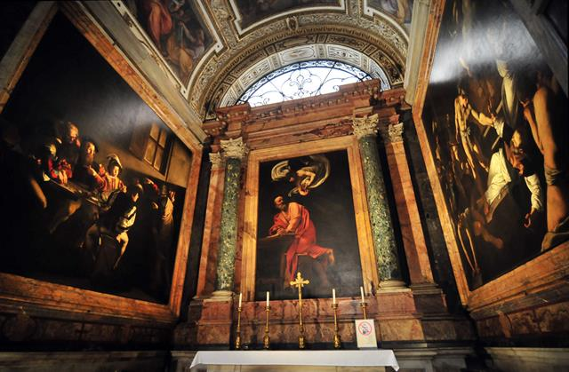
Richieste di sblocco SJ
Esperimento SJ (kE)
ASFIN2 2 approvato
FOOT (To) 8+2 approvati solo 7 kE
n_TOF (Pg) piccola cifra aapprovata
Invece NUPEX restituisce 50 kE che aveva SJ e non usa.

Slide 10
Richieste straordinarie
Richieste di ME
3 kE per Bari (missioni a Jlab) concesse
1.5 kE a To (per Feliciello che va ad una
committee di una conferenza) rifiutati, ci pensi DOT3
Richieste di CONSUMO
FOOT chiede 12 kE per test dei cristalli di BGO anticipati 6 kE in attesa
dei primi risultati
n_TOF chiede 2.5 kE per realizzazione di un altro
telescopio Čerenkov utile per test accettata
NUCL-EX chiede 16 kE per 58 ulteriori cristalli ed un
piccolo contributo per una doratura accettata
Dopo queste variazioni rimangono in CSN3 19.5 kE sul capitolo ALTRO e 22 kE sulleù
Missioni.
Taiuti ricorda che per giugno bisognera’ fare le richieste di contributo a conferenza per
giovani. Richieste da Pavia ??

Slide 11
Stato upgrade di ALICE (Stefania Beole’)
L'upgrade riguarda 4 sotto sistemi : Inner Tracker System (pixels), il Forward Muon
System (Tracker e Trigger) , il Time Of Flight system, lo Zero Degree
Calorimeter. Inoltre verra’ usato un nuovo Online+Offline DAQ system : O²
Sono state presentate le motivazioni sperimentali degli upgrades che
sostanzialmente permetteranno di sfruttare appieno la luminosita’ di LHC per il
Pb-Pb.
Si e’ entrato nel dettaglio della descrizione dei progetti di upgrade, del loro stato di
avanzamento e della schedula dei lavori.
Sono stati sentiti i referees di ALICE, nessun problema particolare viene rilevato.
Stato calcolo di ALICE (Stefano Piano)
Resoconto su :
- Run2 data taking
- uso delle risorse di computing nel 2017 e previsione del 2018
- performance dei siti italiani di ALICE
- report finanziario e previsione dei costi
- R&D
Sono stati sentiti i referees, nessun problema particoare rilevato.

Slide 12
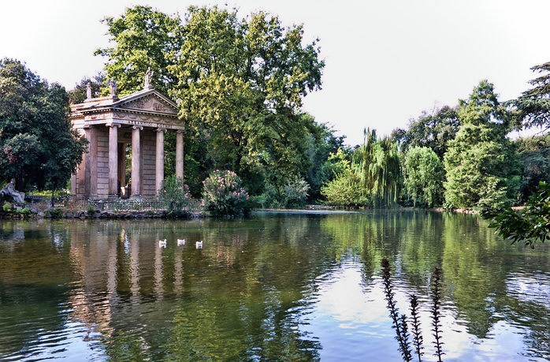
Relazioni sul calcolo ad LHC e non solo (Donatella Lucchesi)
Lunga ed intressate relazione sullo stato e prospettive future del calcolo distribuito
necessario per LHC ed in generale per la fisica del futuro : parallelizzazione,
Cloud Computing, Distributed Resources etc.etc.
Seminario : ‘Gravitational waves from neutron star mergers
and the nuclear equation of states’ (Francesca Gulminelli)
Molto interessante !

